Slide 1
Happy House 최종 보고서
0.1
2021.11.15
이제훈, 임채은

Slide 2
History
2
Version. | Date. | Content. | Page. | Owner.
v0.1 | 2021/11/15 | 서비스 개요 및 일정 작성 | -

Slide 3
기획 배경 및 목적
3
구분 | 내용
기획배경 | 공공데이터를 활용하여 사용자가 원하는 주택/아파트 정보를 제공하는 웹 서비스를 구현하고 한다.
기획목적 | 이사를 하고자 할 동네에서 원하는 주택/아파트를 찾아낼 목적으로 매매/전,월세 따른 거래 정보를 제공한다. 사용자가 원하는 검색옵션으로 주택/ 아파트 정보를 제공 받을 수 있다. - 주변 상가 정보 - 동네 CCTV 설치 현황 - 주택 관련 뉴스 정보 - 코로나 선별 진료소 검색 - 안심병원 검색 - 지하철역 주변 매물 검색 - 시도 /군구 / 읍면동 별 매물 검색 - 지도 검색
기대효과 | 다양한 검색 옵션으로 사용자가 원하는 지역의 매물을 검색할 수 있다. 검색한 지역의 다양한 정보를 제공받을 수 있다.

Slide 4
개발 일정
4
 | 18일 | 19일 | 22일 | 23일 | 24일 | 25일
프로세스 설계, 스토리보드
DB 설계
Front
디버깅
보고서 작성

Slide 5
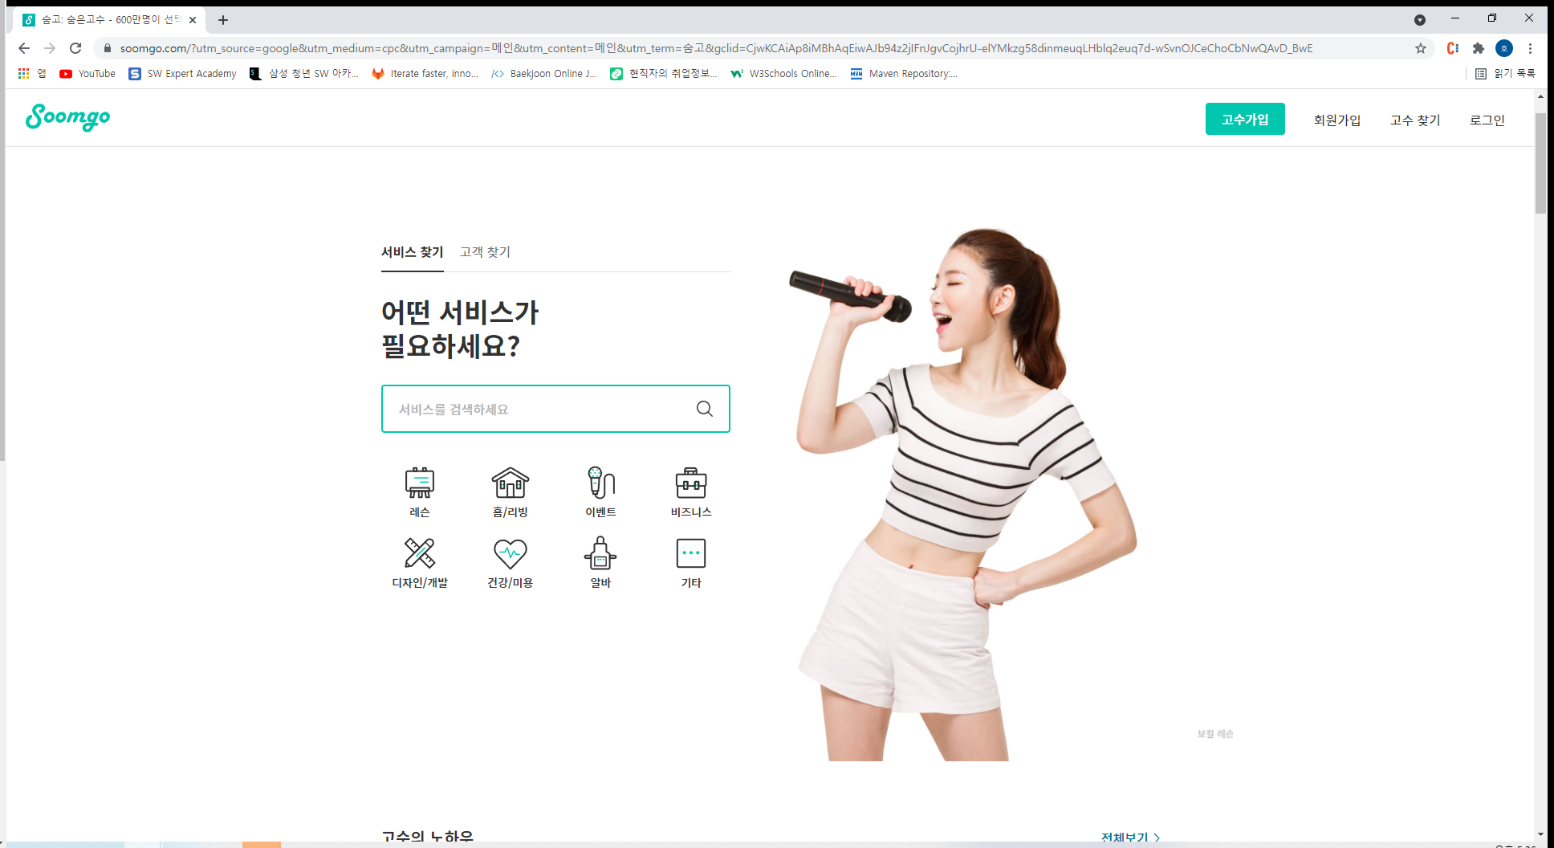
5
Summery.
Summery에는 해당 페이지와 관련된 요약사항을 정리해주세요. Content_#001 Content_#002 Content_#003
1
2
3
4
5
6
7

Slide 6
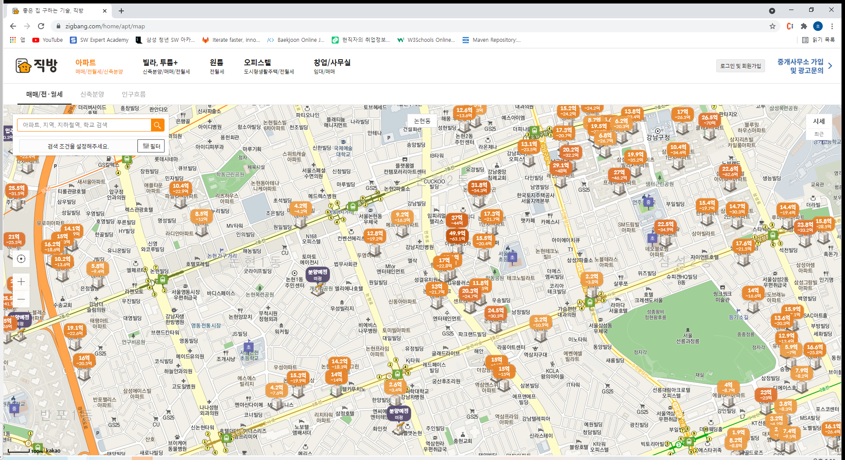
6
Summery.
Summery에는 해당 페이지와 관련된 요약사항을 정리해주세요. Content_#001 Content_#002 Content_#003
1
2
3
4
5
6
7

